Slide 1

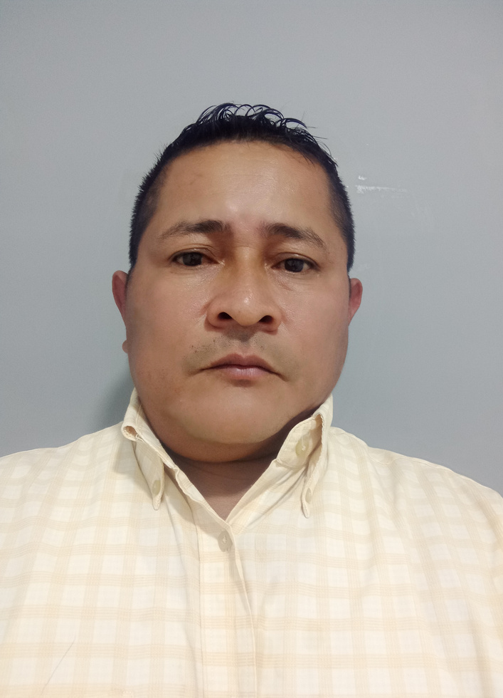




ROGELIO ALBERTO ÁVILA MENESES
FORMACION COMPLEMENTARIA
INADEH 2024
Interpretación de Planos de Construcción
• Curso de 80 horas
DATOS PERSONALES
INADEH 2024-2025
ESTIMADO DE MATERIALES DE OBRA
C.I.P. : 8-513-1766
Fecha de Nacimiento: 10-Mayo-1976
Edad: 48 Años
Nacionalidad: Panameño
Estado Civil: Unido
Dependientes: 4
Lic. de Conducir: Tipo F
• Curso de 300 horas
INADEH 2025
Interpretación de Planos de Fontanería
• Curso de 40 horas
EXPERIENCIA LABORAL
CONTACTO
SUPERVISOR DE VENTAS
  Celular: 6342-9031
  Correo: rogeravil-@hotmail.com
  Dirección: Carr. Nal. Parita, Prov. De Herrera
CACOSA, Ene 2022- May 2024
﻿• Proyección y seguimiento y reportes dirigidos al logro de metas mensuales, del equipo de trabajo asignado.
FORMACION ACADEMICA
EJECUTIVO DE VENTAS
LUQUISA, Feb 2018-Mar 2019
Universidad Tecnológica de Panamá
• Visita, atención y orientación a cartera de clientes ferreterías y construcción, dirigido al cierre de ventas.
.
Técnico en Edificaciones
Cursando el III Año
SOLDADOR - CAPATAZ
Diseño y Construcciones BM S.A, 2013-2017
Instituto Profesional y Técnico de Azuero
﻿• Soldadura Estructural, Organización y control de proyectos de vivienda, planilla y personal operativo.
Perito industrial con especialidad en Soldadura ( Diploma de VI año )
REFERENCIAS PERSONALES
• ING. José Valdez. 6451-1258
• LIC. Rogelio Martínez. 6709-8406

